Slide 1

Clasificación de opiniones para soporte de software con conocimiento del dominio
AUTOR: Ray Maestre Peña
TUTORES: Dr. C. Alfredo Simón Cuevas
Dr. C. Orlando Gabriel Toledano López
2025

Slide 2
Opiniones de usuarios
En el proceso de desarrollo y mantenimiento de software es fundamental conocer las necesidades de los usuarios.
El volumen de opiniones es demasiado grande para ser analizado de forma manual.
Una gran parte de las opiniones no aporta información útil para un equipo de software.
Existe una necesidad de filtrar las opiniones de forma automática para facilitar este proceso.

Slide 3
Clasificación de texto
La necesidad anterior se suple mediante el uso de algoritmos de aprendizaje automático.
Una práctica relativamente común es el uso de información del dominio como soporte a estas técnicas.
Existen muchos algoritmos de este tipo, uno de los que mejores resultados aporta hoy en día es el uso de redes neuronales.

Slide 4
Redes neuronales
Las redes neuronales son modelos basados en la división por capas de unidades de procesamiento llamadas neuronas.
Una de las arquitecturas que mejores resultados ha obtenido en tareas de procesamiento de texto es la Transformer.
La tendencia actual es el uso de modelos pre-entrenados de esta arquitectura y del aprendizaje por transferencia para construir nuevos modelos específicos fácilmente.
En el problema de opiniones de usuarios para soporte de software no se ha probado incorporación de información de dominio a soluciones de este tipo.

Slide 5
Situación problemática
Las opiniones de los usuarios son de vital importancia en el proceso de soporte y mantenimiento de software.
El gran volumen de opiniones las vuelve incosteables de analizar manualmente.
Antes de analizarlas se debe descartar una gran cantidad de opiniones no informativas.
No se ha experimentado antes con la incorporación de conocimiento del dominio a modelos Transformers para la automatización de esta tarea.

Slide 6
Problema científico
¿Puede la incorporación de conocimiento del dominio a modelos de lenguaje de arquitectura transformer mejorar la eficacia del proceso de detectar opiniones informativas de usuarios para el soporte de software?

Slide 7
Objetivo General
Desarrollar un algoritmo de detección de opiniones informativas de usuarios para un equipo de desarrollo de software que incorpore el conocimiento del dominio a modelos de lenguaje de arquitectura Transformer.

Slide 8
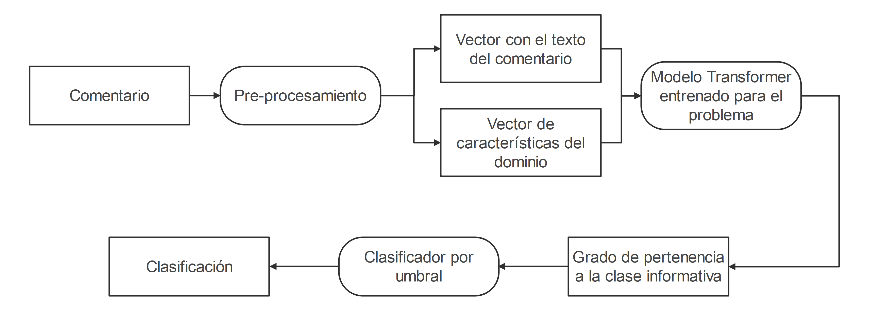
Solución propuesta
Notes:
La incorporación del conocimiento se logró a través de la integración de un vector con características del dominio al funcionamiento del modelo como apoyo auxiliar. El flujo sería el siguiente:

Slide 9
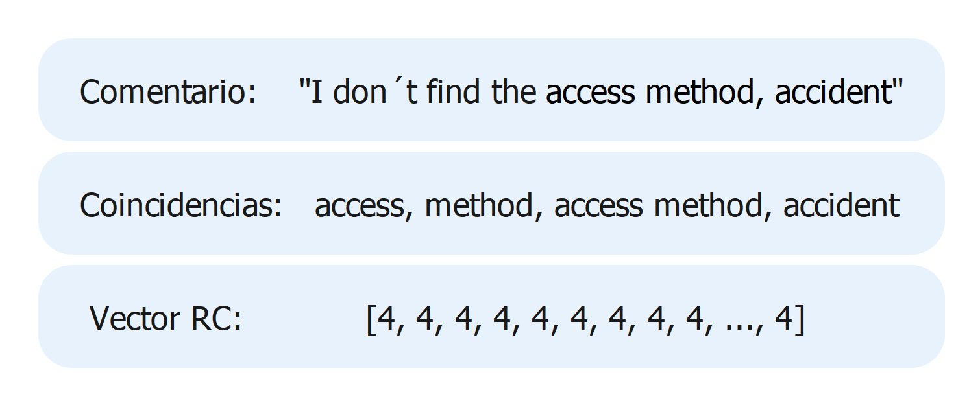
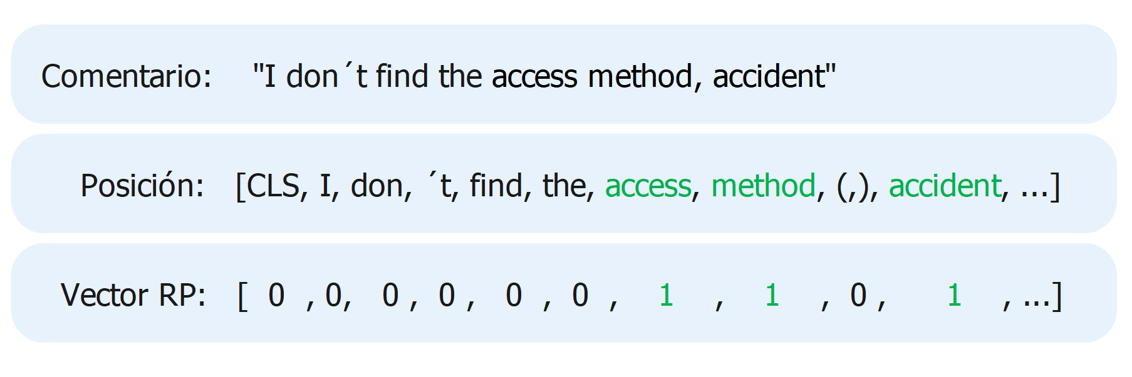
Vectores de características
Vector RC (Relevant Count) Basado en la cantidad de términos relevantes
Vector RP (Relevant Position) Basado en la posición de los términos relevantes
Notes:
Se construyen basados en la información de un glosario de términos relevantes para el desarrollo de software

Slide 10
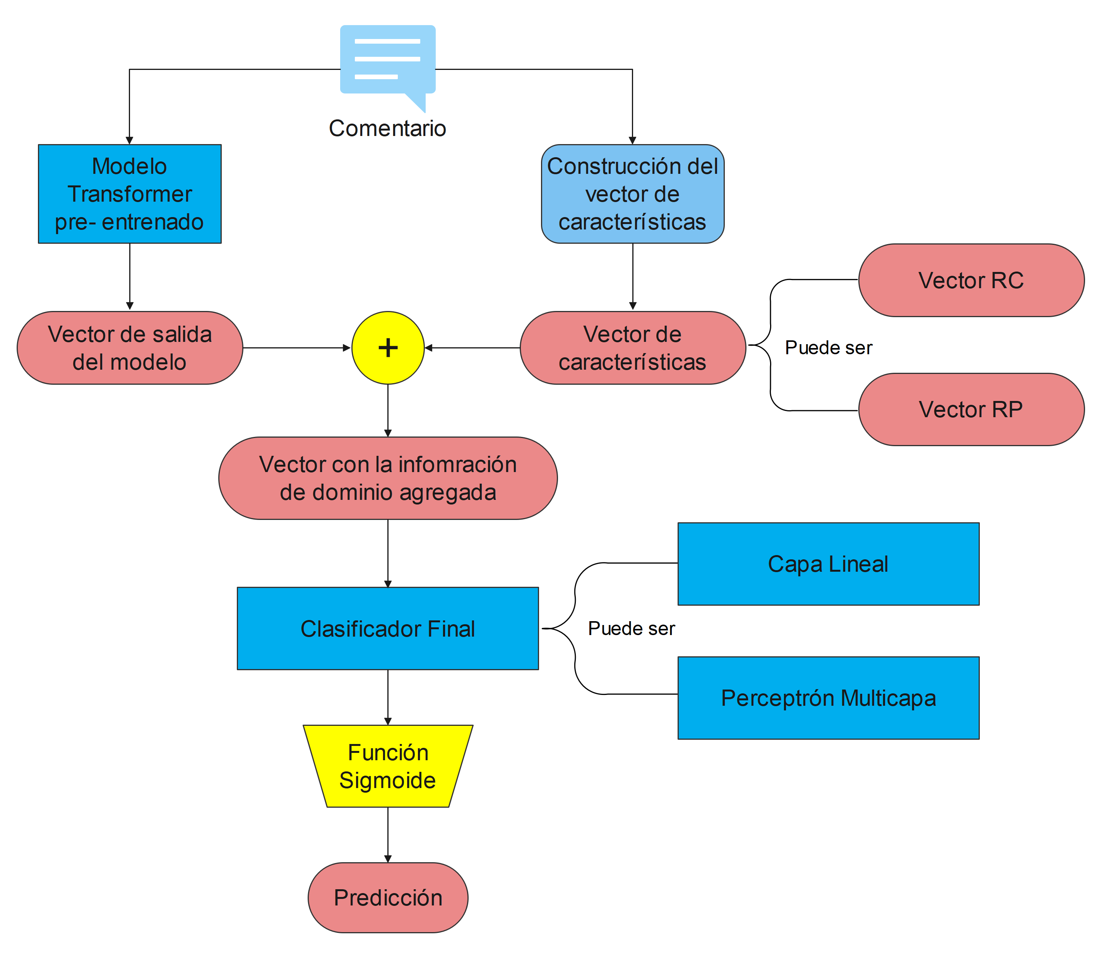
Integración del conocimiento

Slide 11
Marco de evaluación
Experimentos sobre 2 datasets de opiniones de diferentes aplicaciones utilizando la técnica de validación cruzada de K grupos (K=5).
Datasets | Facebook | SwiftKey
Informativa | 1665 | 888
No informativa | 1335 | 2112
% Informativas | 55,5 | 29,6
Métricas evaluadas: accuracy, precision, recall y F1-score

Slide 12
Resultados sin conocimiento
Modelos (F1-Score) | Facebook | SwiftKey
GPT2 - base | 0,885 | 0,838
ALBERT-large | 0,883 | 0,893
XLNet-base | 0,836 | 0,909
RoBERTa-base | 0,931 | 0,945
BERTweet-base | 0,930 | 0,948

Slide 13
Resultados con conocimiento (Facebook)
Variante de solución | Accuracy | Precision | Recall | F1-Score
RoBERTa | 0,940 | 0,910 | 0,953 | 0,931
RoBERTa + Linear + RC | 0,941 | 0,917 | 0,950 | 0,933
RoBERTa + Linear + RP | 0,930 | 0,902 | 0,943 | 0,920
RoBERTa + MLP + RP | 0,932 | 0,924 | 0,925 | 0,924
RoBERTa + MLP + RC | 0,931 | 0,941 | 0,910 | 0,924
BERTweet | 0,938 | 0,920 | 0,940 | 0,930
BERTweet + Linear + RC | 0,935 | 0,937 | 0,917 | 0,927
BERTweet + Linear + RP | 0,933 | 0,933 | 0,921 | 0,925
BERTweet + MLP + RP | 0,923 | 0,901 | 0,928 | 0,912
BERTweet + MLP + RC | 0,934 | 0,933 | 0,921 | 0,927

Slide 14
Resultados con conocimiento (SwiftKey)
Variante de solución | Accuracy | Precision | Recall | F1-Score
RoBERTa | 0,922 | 0,946 | 0,945 | 0,945
RoBERTa + Linear + RC | 0,911 | 0,942 | 0,933 | 0,937
RoBERTa + Linear + RP | 0,927 | 0,956 | 0,942 | 0,949
RoBERTa + MLP + RP | 0,917 | 0,910 | 0,971 | 0,939
RoBERTa + MLP + RC | 0,924 | 0,947 | 0,946 | 0,946
BERTweet | 0,925 | 0,974 | 0,924 | 0,948
BERTweet + Linear + RC | 0,931 | 0,954 | 0,949 | 0,952
BERTweet + Linear + RP | 0,923 | 0,925 | 0,965 | 0,944
BERTweet + MLP + RP | 0,928 | 0,950 | 0,950 | 0,949
BERTweet + MLP + RC | 0,878 | 0,908 | 0,927 | 0,915

Slide 15
Resultados generales
Se comparan la mejor solución para cada set de datos y los modelos originales.
Solución (F1-Score) | Facebook | SwiftKey | Promedio
RoBERTa-base | 0,931 | 0,945 | 0,9376
BERTweet-base | 0,930 | 0,948 | 0,9389
RoBERTa-base + Linear + RC | 0,933 | 0,937 | 0,9297
BERTweet-base + Linear + RC | 0,927 | 0,952 | 0,9392

Slide 16
Comparación con el estado del arte
Soluciones reportadas (F1-Score) | Facebook | SwiftKey | Promedio
AR-MINER Chen, et al. [10] | 0,877 | 0,764 | 0,8205
Hybrid ML Martín [13] | 0,907 | 0,908 | 0,9075
StackOBERTflow Prenner and Robbes [56] | 0,909 | 0,851 | 0,8800
BERT-base Prenner and Robbes [56] | 0,906 | 0,854 | 0,8800
BERT-SO-1M Prenner and Robbes [56] | 0,921 | 0,875 | 0,8980
BERT-reviews Prenner and Robbes [56] | 0,933 | 0,899 | 0,9160
BERTweet-base + Linear + RC (propuesta) | 0,927 | 0,952 | 0,9392

Slide 17
Conclusiones
Los modelos pre-entrenados que mejores resultados obtuvieron sin el uso de las técnicas de conocimiento del dominio de entre los evaluados fueron RoBERTa-base y BERTweet-base.
Se comprobó que la incorporación de conocimiento del domnio puede mejorar los resultados en el problema, siendo la combinación Linear + RC la que obtuvo los mejores resultados en ambos sets de datos con sus respectivos mejores modelos.
La aplicación de estas técnicas muestra una tendencia a aumentar de forma constante el valor de precision o recall en dependencia del set de datos.

Slide 18
Clasificación de opiniones para soporte de software con conocimiento del dominio
AUTOR: Ray Maestre Peña
TUTORES: Dr. C. Alfredo Simón Cuevas
Dr. C. Orlando Gabriel Toledano López
2025

